Slide 1
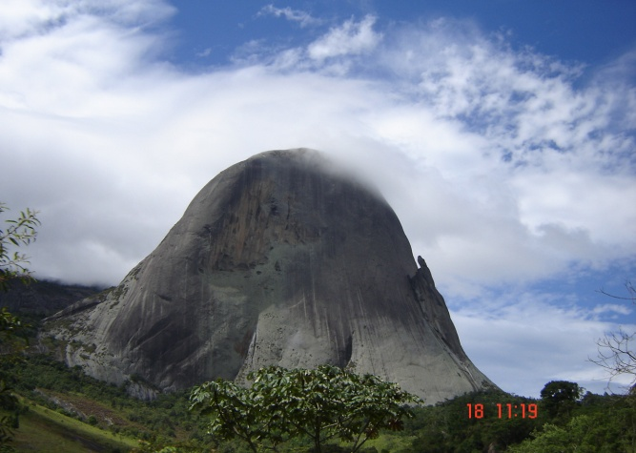
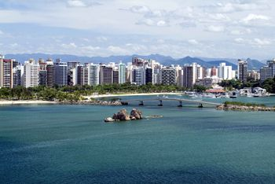
Espírito Santo

Slide 2
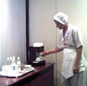
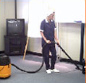
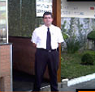
PROJETO Avaliação TERCEIRIZADAS
Angela Mª Soares Silvares
Secretária de Controle e Transparência - ES

Slide 3
AGENDA
PROBLEMA
FATO NOVO
PROJETO
A IMPLANTAÇÃO
A AVALIAÇÃO
RESULTADOS ESPERADOS

Slide 4
PROBLEMA
EXPRESSIVA DEMANDA JUDICIAL CONTRA O ESTADO
RISCO ALTO DE DESCONTINUIDADE DA PRESTAÇÃO DOS SERVIÇOS
BAIXA QUALIDADE DOS SERVIÇOS
DESRESPEITO AOS DIREITOS DOS TRABALHADORES

Slide 5
ESTRATÉGIA
DE
ENFRENTAMENTO
Auditoria Operacional - Gestão e Fiscalização de Contratos;
Ações de Controle - correção de deficiências;
Edição de normas de procedimentos;
Seminários Técnicos – Gestores/Fiscais de contratos

Slide 6
FATO NOVO
DENÚNCIA
DEPUTADO = Propõe CPI para apurar irregularidades em contratos firmados pela SESA com 667 postos de trabalho
IRREGULARIDADES APONTADAS: descumprimento de obrigações fiscais, trabalhistas e previdenciárias, etc...

Slide 7
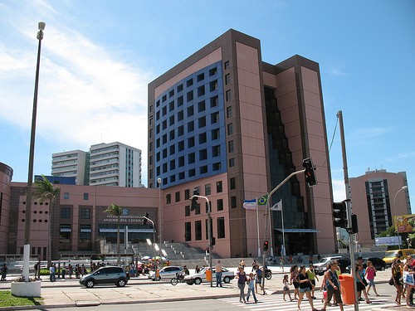
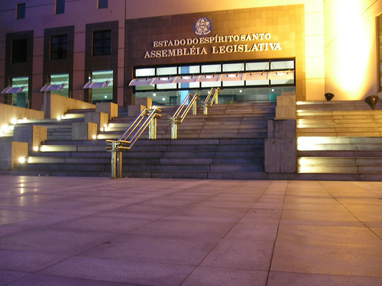
DECISÃO
Negou o pedido de Criação de CPI;
Solicitou à SECONT a apuração dos fatos denunciados.

Slide 8
INÍCIO DOS TRABALHOS
SECONT
identificação das AÇÕES JUDICIAIS em curso – PGE;
verificação da execução dos contratos;
análise dos comprovantes de quitação das obrigações.
avaliação dos Relatórios de Auditorias anteriores;

Slide 9
APOIO DA EMPRESA
EMPRESA
Disponibilizou para a SECONT, em suas instalações, os documentos relativos aos contratos, objeto da denúncia

Slide 10
AVALIAÇÃO DA EMPRESA
Durante 3 dias a equipe de auditores da SECONT avaliou na empresa:
o cumprimento das obrigações trabalhistas, previdenciárias e fiscais;
a forma de atuação/controles internos instituídos;
a performance na execução dos contratos;

Slide 11
RESULTADO DA AVALIAÇÃO
salários em dia
regularidade fiscal e previdenciária
registros adequados dos empregados
rescisões trabalhistas quitadas
ausência de ações trabalhistas

Slide 12
I D E I A

Slide 13
O PROJETO

Slide 14
O PROJETO
MOTIVADORES
FINANCEIRO = proteção ao erário - verbas devidas pelas empresas e não pelo Estado
SOCIAL = respeito aos direitos dos trabalhadores das empresas
GESTÃO = redução de riscos de descontinuidade na prestação dos serviços

Slide 15
O PROJETO
Edição de Leis
amplia competências
impõe condições
Adequações
novos editais
prorrogação de contratos
avalia obrigações
resguarda responsabilidades
avalia riscos de descontinuidade

Slide 16
DESAFIOS
Quebra de Paradigmas
Abrangência da Legislação
Capacitação da Equipe

Slide 17
FATORES CRÍTICOS DE SUCESSO
divulgação do projeto
relacionamento direto
instrumentos legais
apoio
inst.

Slide 18
PONTOS FAVORÁVEIS
credibilidade do Governo
repercussão do problema na mídia local e nacional
apoio dos bons parceiros

Slide 19
IMPLANTAÇÃO
elaboração do
Programa
definição
da
Equipe
praticagem
adequação:
planejamento X
programa
seleção
das empresas

Slide 20
A AVALIAÇÃO
ÁREAS
TRABALHISTA
REGISTROS, SALÁRIOS, FÉRIAS, 13º, RESCISÕES, etc.
PREVIDENCIÁRIA
GFIP, GRPS, FGTS
FISCAL
IRRF, ISSQN, COFINS, PIS, etc.

Slide 21
A AVALIAÇÃO
SÓCIO-ECONÔMICA
ASPECTOS SÓCIO-ECONÔMICOS
PERFORMANCE DA EMPRESA
instrumentos societários,
grau de dependência em relação ao Estado,
faturamento – contratos,
controles existentes,
registros contábeis,
índices de liquidez,
demandas judiciais, etc

Slide 22
A AVALIAÇÃO
PERIODICIDADE
a cada 2 anos –
VISITAS ‘IN LOCO’
local indicado pelo contratado,
RELATÓRIO INDIVIDUAL
NÃO CONFORMIDADES serão reportadas à contratada
avalia - plano de ação – acompanhamento das medidas corretivas
prazo – até 5 dias,
documentação solicitada previamente,
MÉTRICAS DE AVALIAÇÃO
grau de risco – (alto, médio, baixo)
grau de aproveitamento – (mede a performance em %)

Slide 23
RESULTADOS ESPERADOS
otimização dos trabalhos
fidedignidade das informações
visão sistêmica da saúde financeira da empresa
redução das ações trabalhistas

Slide 24
RESULTADOS ESPERADOS
aferição do desempenho da empresa
melhoria da qualidade do serviço prestado
geração de informações estratégicas para tomada de decisão do gestor
melhoria da performance

Slide 25
Sei que não posso mudar o começo, mas se a gente quiser, dá pra mudar o final.
Elisa Lucinda

Slide 26
Obrigada!
Angela Mª Soares Silvares
secretario@secont.es.gov.br
www.transparencia.es.gov.br
Tel: (27) 3636-5352
VI CONACI – SC 22 a 26/11/2010

Slide 27
Espírito Santo

